Slide 1
Unidad 5: Unidad de Control

Slide 2
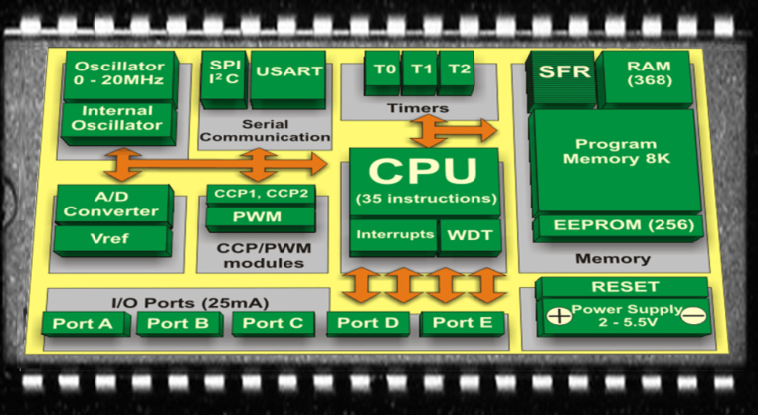
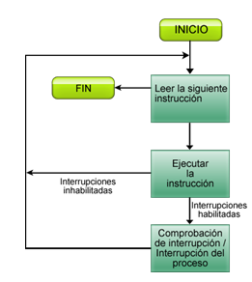
La función de control
¿Cuál es el trabajo del CPU?
  Ejecutar Instrucciones
¿Cómo lo realiza?
  Desarrollando continuamente un “ciclo de instrucción”

Slide 3
La función de control
La unidad de control es la encargada de coordinar este ciclo de instrucción.
¿Cómo lo hace?
  Activando líneas o “señales” de control que gobiernan cada dispositivo.
  Es como un “titiritero” que hala las cuerdas que controlan los dispositivos:
  Por ejemplo, para cargar un valor en el registro de propósito general estudiado en la Unidad 4, es necesario activar las líneas de selección con los valores correspondientes. La unidad de control se encarga de poner esos valores en esas líneas en el momento preciso que es necesario, para realizar la carga.

Slide 4
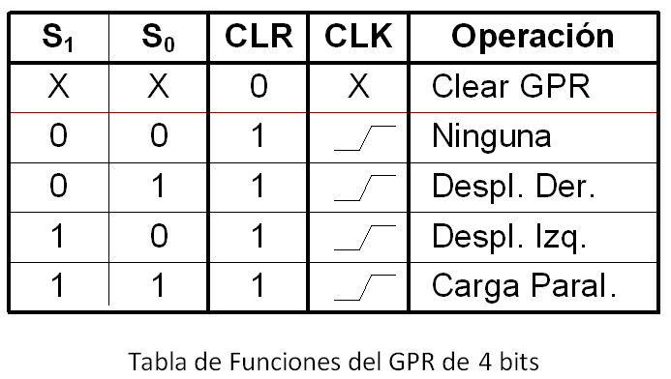
La función de control

Slide 5
La función de control
Unidad de Control
RPG

Slide 6
El ciclo de Instrucción
FETCH
  Leer próxima instrucción: PC al MAR, Activar Read
  Incrementar el PC Sumar PC + 1 y actualizar PC
  Decodificar MDR al IR, Decodificar
EXECUTE {Depende del tipo de Instrucción: OP}
  4. Traer 1er Operando → Registro Temporal (SOURCE)
  5. Traer 2do Operando → Y
  Realizar Operación {ALU: Z ← [Bus] OP [Y]}
  Almacenar Resultado { Z va a Rd o a M(MAR)}
  Verificar Interrupciones {¿Sí?} → Servir ISR

Slide 7
Operaciones Básicas de Control
Transferir el contenido de un registro a otro.
Leer o escribir en la memoria.
Ejecutar una operación de la ALU.
Incrementar el PC.
Modificar el PC.
Verificar el estado de las solicitudes de interrupción.
Verificar / establecer el estado de las banderas y códigos de condición.
Limpiar, verificar o establecer bits específicos de registros auxiliares (como Y)
Decodificar una instrucción.

Slide 8
Operaciones Básicas de Control
Transferir el contenido de un registro a otro.
Leer o escribir en la memoria.
Ejecutar una operación de la ALU.
Incrementar el PC.
Modificar el PC.
Verificar el estado de las solicitudes de interrupción.
Verificar / establecer el estado de las banderas y códigos de condición.
Limpiar, verificar o establecer bits específicos de registros auxiliares (como Y)
Decodificar una instrucción.

Slide 9
Control de
Registr0s
Cada salida de registro aislada del BUS (requerido)
Uso de buffers no inversores de tercer estado.
Líneas de control para activar la entrada y salida de registros.

Slide 10
Operaciones para habilitar la transferencia
Poner el contenido de cada línea (FF) del registro fuente en su correspondiente línea en el BUS. (Salida)
Realizar una carga paralela de cada línea del Bus a su correspondiente FF en el registro destino. (entrada)
Necesidad de forma de controlar entrada y salida.
        MAR ← [PC]

Slide 11
Operaciones Básicas de Control
Transferir el contenido de un registro a otro.
Leer o escribir en la memoria.
Ejecutar una operación de la ALU.
Incrementar el PC.
Modificar el PC.
Verificar el estado de las solicitudes de interrupción.
Verificar / establecer el estado de las banderas y códigos de condición.
Limpiar, verificar o establecer bits específicos de registros auxiliares (como Y)
Decodificar una instrucción.

Slide 12
Control de la Memoria
Memoria es una colección de celdas de almacenamiento de 1 bit.
Organizada en grupos de bits: palabra o byte (linea-columna).
Cada grupo se accede por su posición: Dirección.
Dos operaciones: Lectura (R) y Escritura (W)
Interfaz:
  Puerto para Dirección a acceder
  Puerto de Datos (R,W o unificado)
  Líneas de control: R, W, Completamiento de ciclo.

Slide 13
Leer de la Memoria
Copiar la dirección a acceder en el MAR (registro del CPU conectado al puerto de direcciones de M a través del bus de direcciones de la computadora).
Activar la señal de control READ
  La memoria selecciona la línea correspondiente a la dirección
  Escribe en el puerto de datos a la salida el contenido de ésta.
El dato se propaga a través del bus del sistema, copiándose en el MDR del CPU.
El controlador de Memoria o algún dispositivo equivalente notifica al CPU que el el ciclo de lectura a memoria se ha completado.

Slide 14
Escribir en la Memoria
Copiar la dirección a acceder en el MAR.
Copiar el dato a escribir en el MDR (Registro del CPU conectado al bus de Datos).
Activar la señal de control WRITE:
  La memoria selecciona la línea correspondiente a la dirección,
  Toma el dato que desde el MDR se propaga hasta el puerto de datos de la Memoria a través del bus
  Escribe el dato del puerto de entrada a la localidad de memoria seleccionada.

Slide 15
Operaciones Básicas de Control
Transferir el contenido de un registro a otro.
Leer o escribir en la memoria.
Ejecutar una operación de la ALU.
Incrementar el PC.
Modificar el PC.
Verificar el estado de las solicitudes de interrupción.
Verificar / establecer el estado de las banderas y códigos de condición.
Limpiar, verificar o establecer bits específicos de registros auxiliares (como Y)
Decodificar una instrucción.

Slide 16
Ejecutar operación ALU
ALU tiene dos puertos de entrada (operandos) y uno de salida (resultado)
  En nuestra arquitectura Z ← [X] OP [Y]
  Un latch en la entrada Y y el bus en entrada X
Se trasladan los operandos a la entrada y se selecciona la operación.
Se suele copiar el resultado en un latch para salvaguardarlo.

Slide 17
Ejecutar operación ALU
Bus CPU
Y
Unidad de Control
X
ALU
Y
Selección
Z
Z

Slide 18
Operaciones Básicas de Control
Transferir el contenido de un registro a otro.
Leer o escribir en la memoria.
Ejecutar una operación de la ALU.
Incrementar el PC.
Modificar el PC.
Verificar el estado de las solicitudes de interrupción.
Verificar / establecer el estado de las banderas y códigos de condición.
Limpiar, verificar o establecer bits específicos de registros auxiliares (como Y)
Decodificar una instrucción.

Slide 19
Incrementar el PC
El PC debe incrementarse en k de acuerdo al tamaño de la instrucción actual a fin de apuntar a la próxima instrucción.
En nuestro caso de estudio k = 1 porque nuestras instrucciones son de 16 bits y la memoria es direccionable por palabras (de 16 bits cada una).
Puede usarse la ALU para estos fines o puede disponerse un sumador dedicado para el PC.
Si se usa la ALU, como en nuestro caso de estudio, el texto propone un enfoque interesante: Se pone el [PC] en el bus (X=PC), se resetea Y (Y=0), se setea el acarreo de entrada y se suma. De esta forma Z = [PC]+1.

Slide 20
Incrementar el PC
Si se dispone de un sumador dedicado para incrementar el PC, este tiene en su entrada X el [PC] todo el tiempo y en su entrada Y el valor del incremento fijo, p.e. 1.
La UC se encarga de controlar cuándo el valor de [PC]+1 se copia en PC,
PC
1
Y
Sumador
X
Z

Slide 21
Operaciones Básicas de Control
Transferir el contenido de un registro a otro.
Leer o escribir en la memoria.
Ejecutar una operación de la ALU.
Incrementar el PC.
Modificar el PC.
Verificar el estado de las solicitudes de interrupción.
Verificar / establecer el estado de las banderas y códigos de condición.
Limpiar, verificar o establecer bits específicos de registros auxiliares (como Y)
Decodificar una instrucción.

Slide 22
Modificar el PC
El PC se modifica cuando se tienen instrucciones de salto.
Saltos pueden ser:
  Por modo:
    Absoluto : PC ← d
    Relativo: PC ← [PC] + d
  Por la decisión:
    Condicional: Si Condición entonces Salto
    Incondicional: Salto, independientemente de todo.
Si es absoluto, solo se transfiere d del IR al PC.
Si es relativo, se usa la ALU: Y ← [IR(d)] y PC en el Bus y se suma: Z ← [PC] + d

Slide 23
Operaciones Básicas de Control
Transferir el contenido de un registro a otro.
Leer o escribir en la memoria.
Ejecutar una operación de la ALU.
Incrementar el PC.
Modificar el PC.
Verificar el estado de las solicitudes de interrupción.
Verificar / establecer el estado de las banderas y códigos de condición.
Limpiar, verificar o establecer bits específicos de registros auxiliares (como Y)
Decodificar una instrucción.

Slide 24
Verificar el estado de las solicitudes de interrupción
El CPU normalmente tiene una señal de control de entrada para interrupción INT que le permite saber si algun dispositivo externo solicita atención.
Dado que normalmente existen muchos dispositivos que pueden solicitar atención (múltiples interrupciones) a la vez, se cuenta con un controlador auxiliar que coordina estas solicitudes y las presenta de una a una al CPU.

Slide 25
Operaciones Básicas de Control
Transferir el contenido de un registro a otro.
Leer o escribir en la memoria.
Ejecutar una operación de la ALU.
Incrementar el PC.
Modificar el PC.
Verificar el estado de las solicitudes de interrupción.
Verificar / establecer el estado de las banderas y códigos de condición.
Limpiar, verificar o establecer bits específicos de registros auxiliares (como Y)
Decodificar una instrucción.

Slide 26
Verificar / establecer el estado de las banderas y códigos de condición
Banderas y códigos de condición expresan el estado de la computadora. Se requieren tanto para el procesamiento interno como para el control de los otros subsistemas y dispositivos externos.
Se almacenan normalmente como un conjunto de bits. Por ejemplo en la arquitectura de referencia del curso, esta se denomina Processor Status Word (PSW)

Slide 27
Operaciones Básicas de Control
Transferir el contenido de un registro a otro.
Leer o escribir en la memoria.
Ejecutar una operación de la ALU.
Incrementar el PC.
Modificar el PC.
Verificar el estado de las solicitudes de interrupción.
Verificar / establecer el estado de las banderas y códigos de condición.
Limpiar, verificar o establecer bits específicos de registros auxiliares (como Y)
Decodificar una instrucción.

Slide 28
Ejecución de la instrucción
Existen diferentes tipos de instrucciones.
En nuestro caso estudiaremos una muestra de 3 grupos más importantes:
  OP : Operaciones binarias aritméticas y lógicas como ADD, SUB, AND,OR, etc.
  MOV: Operación de transferencia 2D.
  BRx: Operaciones de saltos como BR, BRN, BRZ, etc.

Slide 29
Ejecución de la instrucción
Necesario estandarizar la forma en que se realiza la ejecución de las diferentes instrucciones: facilidad y eficiencia.
Estrategias de ejecución para cada grupo.
  Basadas en el ciclo de instrucción
  Fase FETCH es única para todas las instrucciones
  Fase EXECUTE diferenciada para las instrucciones de acuerdo a la operación y modos de direccionamiento de los operandos.

Slide 30
Estrategia Instrucciones OP
Fase Fetch:
  Poner el valor del PC en el MAR y mandar a leer
  Incrementar el PC y esperar MFC
  Pasar el contenido del MDR al IR y Decodificar.
Fase Execute
  Trasladar el primer operando a SOURCE
  Trasladar el segundo operando a Y.
  Efectuar la operación ALU: Z ← [SOURCE] OP [Y]
  Trasladar el resultado al destino (Rd o MDR/WRITE)
  END

Slide 31
Estrategia MOV
Fase Fetch:
  Ídem al anterior
Fase Execute
  Trasladar el primer operando a SOURCE
  Calcular la dirección efectiva del segundo operando o destino (conocer Rd o copiar EA en MAR).
  Trasladar el [SOURCE] al destino (Rd o MDR/WRITE)
  END

Slide 32
Estrategia instrucciones BRx
Fase Fetch:
  Ídem
Fase Execute
  Si es condicional, verificar condición. Si condición no se cumple → END.
  Copiar PC en Y
  Poner en el bus el desplazamiento almacenado en IR
  Sumar y almacenar en Z
  Trasladar el [Z] al PC
  END.

Slide 33
Estrategias PUSH y POP
Muchas arquitecturas de dos direcciones (R2 o 2D) implementan una pila como una opción adicional de transferencia de datos.
Requieren implementar PUSH y POP.
Normalmente estas pilas son de empuje hacia abajo, por lo que:
  PUSH f → MOV –(SP), [f] (f puede estar en cualquier modo.
  POP d → MOV d, (SP)+ (d puede estar en cualquier modo contenido)

Slide 34
Desarrollo en pasos de control
Permite describir los pasos de control: conjunto de operaciones de control que se realizan en un mismo pulso de reloj.
Basado en las estrategias de ejecución definidas.
“Receta” para la ejecución de la instrucción: En cada paso especifica las operaciones a realizar y las señales de control que deben activarse para realizarlas.
Base para implementar la UC.

Slide 35
Ejecución de ADD R1, R2

Slide 36
Ejecución de ADD (R1), R2

Slide 37
Ejecución de BR d

Slide 38
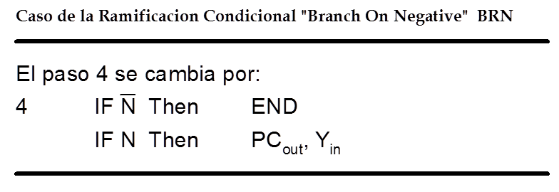
Ejecución de BRN d
En este caso, la instrucción realiza el salto si la bandera Negativo (N) está seteada (N=1).
La bandera sirve como mecanismo de decisión.
Solo se requiere un leve cambio en BR para implementar BRN:

Slide 39
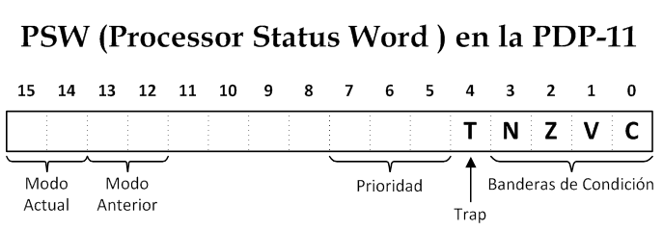
Banderas y Códigos de condición
Conforman el estado del Procesador
  Las banderas indican resultado de operaciones.
  Códigos indican estado de la máquina.
  Ejemplo: PDP-11 los almacena en una palabra de estado de procesador o PSW.
Por su parte, otros procesadores, como el 8086, usan registro de Flags.

Slide 40
Implementación de la UC
Hemos analizado las diferentes operaciones de control requeridas para la ejecución.
Hemos definido las estrategias para los diferentes tipos de instrucciones.
Hemos desarrollado las secuencias de pasos de control, por tanto sabemos:
  Para cada instrucción I_{i}, los valores de las señales de control en cada paso de control T_{j}.
  Con esta información ya podemos implementar la UC poniendo as su salida los valores activos en 1 y los inactivos en 0 para cada T_{j} de cada I_{i}

Slide 41
Implementación de la UC
Dos enfoques:
  Totalmente Hardware: Alambrado o control fijo.
      Secuencia de pasos: Máquina de estados finitos.
      Red combinacional: cada paso se convierte a una entrada (T1, T2, …, Tn).
  Microprogramación:
      Se “escribe” un microprograma para cada instrucción basado en los pasos de control de la misma.
      Microprogramas se almacenan en una memoria de control
      Se carga el microprograma de la instrucción y se ejecuta secuencialmente.

Slide 42

Implementación de la UC
Estado de la Máquina
Unidad de Control
(Caja negra)
Señales de Control
Instrucción

Slide 43
Implementación de la UC Fija

Slide 44
Implementación de la UC Fija

Slide 45
Implementación de la UC fija
Con este enfoque, …
  ¡Implementar la UC se reduce a obtener las expresiones lógicas de cada señal de control de salida a partir de las entradas Ii, Tj, Flags y Señales de entrada!
Para cada señal, revisamos donde aparece encendida y definimos su expresión lógica, por ejemplo:
Z_{in} = T1 + ADD.T6 + BRN.T5 + ....
End = T8.ADD + T7.JR + T4.(~N).BRN + T7.N.BRN+ …

Slide 46
Implementación de la UC Fija
Y se implementan los circuitos lógicos:

Slide 47
Implementación de la UC Fija
En el caso de la Señal RUN,esta se genera a partir de WMFC y MFC(señal que informa fin del ciclo de lectura)

Slide 48
Implementación de la UC Fija
Para evitar un paso de control recortado, se sincroniza MFC con el reloj base a fin que RUN se restablezca con el reloj

Slide 49
Implementacion de la UC Fija
Dado el masivo uso de compuertas en esta implementación, se emplean arreglos de lógica programable (PLA) construidos con VLSI

Slide 50
Unidad de Control Microprogramada
En cada lapso de tiempo definido por un pulso de reloj, la UC activa unas señales y apaga el resto.
Estado de la Máquina
Unidad de Control
(Caja negra)
Señales de Control
Instrucción

Slide 51
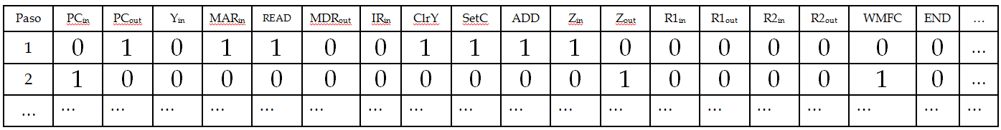
Unidad de Control Microprogramada
Si organizamos las señales de control con sus valores en cada paso se control: forman matriz con patrón binario.
Si lo almacenamos en una memoria, cada palabra de memoria corresponde a los valores de las señales en un paso: Palabra de control (cw).
Tal memoria sería la base para implementar la UC: Memoria de Control.

Slide 52
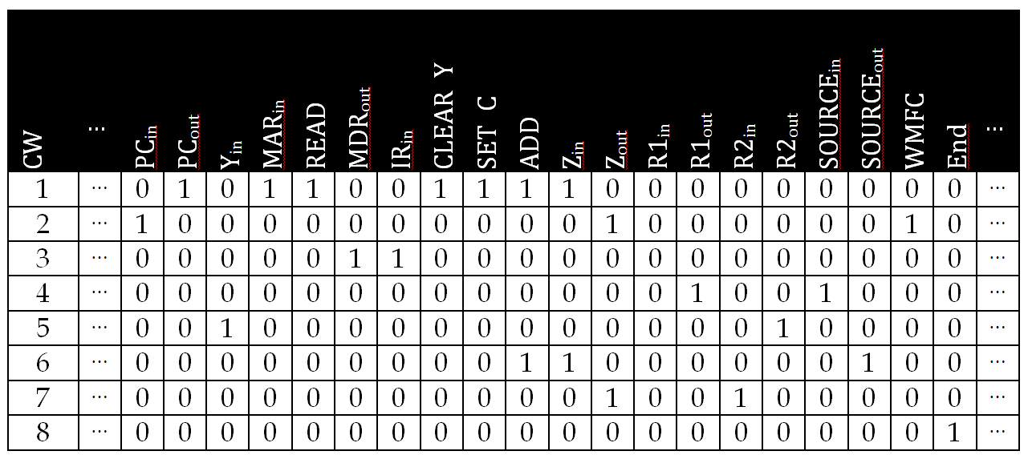
Unidad de Control Microprogramada
Los pasos de control para ejecución de una instrucción se almacenarían en cw contiguas en la memoria.
Conjunto de cw de una instrucción: Microprograma de la instrucción. Ejemplo: ADD R1, R2

Slide 53
Unidad de Control Microprogramada
Entonces, para implementar la UC solo se requiere leer la palabra de control adecuada en cada paso y poner los valores correspondientes en la salida.
Solo necesitamos saber la dirección de memoria en cada paso: Secuenciador que lleve el control del microprograma: microPC
La Fase FETCH es única y solo se almacena una vez a partir de la dirección 0 de la memoria de control.
El microPC (μPC) inicia por tanto en 0.

Slide 54
Unidad de Control Microprogramada
Con cada pulso de reloj se incrementa el μPC para que apunte a la próxima instrucción.
Al final de la Fetch, el decodificador carga en el μPC la dirección inicial de cada microprograma.
La cw provee los valores de las señales de control a la salida.

Slide 55
Unidad de Control Microprogramada
Los Códigos y Banderas de condición pueden modificar el flujo de programa: BRx
Requerida la capacidad de modificar el μPC durante la ejecución de un μProgarma: Microrramificación (μBr).
Al final de la instrucción, la señal End poner el μPC a 0.

Slide 56
Unidad de Control Microprogramada
Las μRamificaciones podrán modificar el valor del μPC, ya sea cargando un nuevo valor o cambiando algunos bits del mismo.
Por ejemplo, la implementación de BRN:

Slide 57
Unidad de Control Microprogramada
Para implementar este salto de la dirección 21¹ a la 24, se deben modificar algunos bits del μPC.
Nótese que para que se modifique correctamente al dirección, el bit 2 del μPC debe cargarse con ¬N y el bit 0 del μPC debe cargarse con N:
1: Cuando se ejecuta la μInstrucción 20 el μPC está apuntando a la dirección 21

Slide 58
Unidad de Control Microprogramada
Para la espera del ciclo de lectura, la UC debe pausar el secuanciador mientras esté activa WMFC.
Dos enfoques:
  Polling de la señal MFC (Ciclo que verifica el estado de la señal)
  Hardware de Inhibición de incrementador del μPC

Slide 59
Unidad de Control Microprogramada
Memoria de control debe ser pequeña >> rápida.
Uso de 1 bit por señal es ineficiente: END sola en un paso de control, señales mutuamente excluyentes,etc.
Propuesta: uso de códigos para reducir bits. Por ejemplo, las funciones ALU, si existen 15, se pueden codificar en 4 bits. Solo un Rxout está activo a la vez,etc.
Una organización de memoria de control que emplea un bit por señal se dice que es Horizontal. Una en que cada señal pertenece a un grupo codificado, se denomina Vertical. Cuando empleamos ambas técnicas, tenemos organización híbrida.

Slide 60
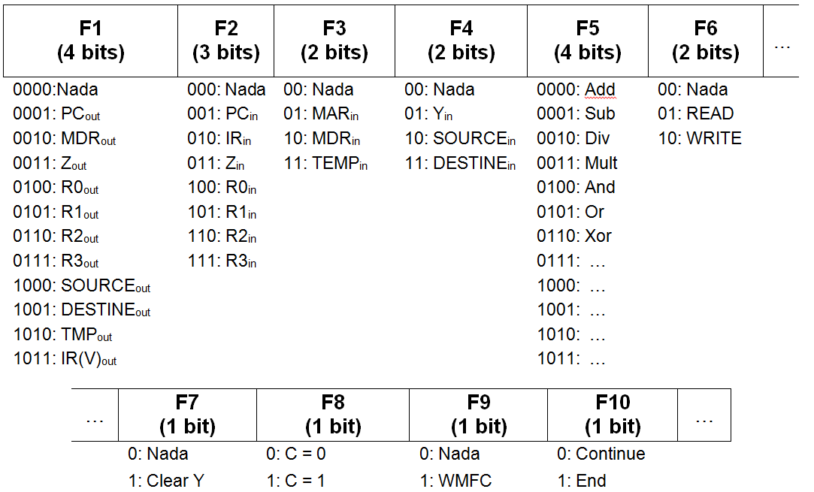
Unidad de Control Microprogramada

Slide 61
Unidad de Control Microprogramada
Instrucciones pueden tener diferentes modos de direccionamiento: ADD R1, R2; ADD (R1), R2; ADD (R1)+, 1000H(R2).
El formato R de nuestra arquitectura: 64 posibles combinaciones
No es eficiente implementar un μprograma por cada variante: Usar uno solo con μramificaciones para tratar cada modo.

Slide 62
Microprograma y Microrramificaciones
Microprograma de instrucciones OP
  Flujograma (Archivo PDF adjunto)
Correr el microprograma de: ADD (R7)+, R3.

Slide 63
Microprograma y Microrramificaciones
En esta arquitectura la memoria de control de 512 palabras direccionable en octal: μPC: 3 dígitos octales.
La ejecución del mPrograma se representa de forma similar a los pasos de control pero en lugar de los pasos describimos la dirección de memoria y en lugar de las acciones describimos las señales activas y la definición formal de las microrramificaciones.

Slide 64
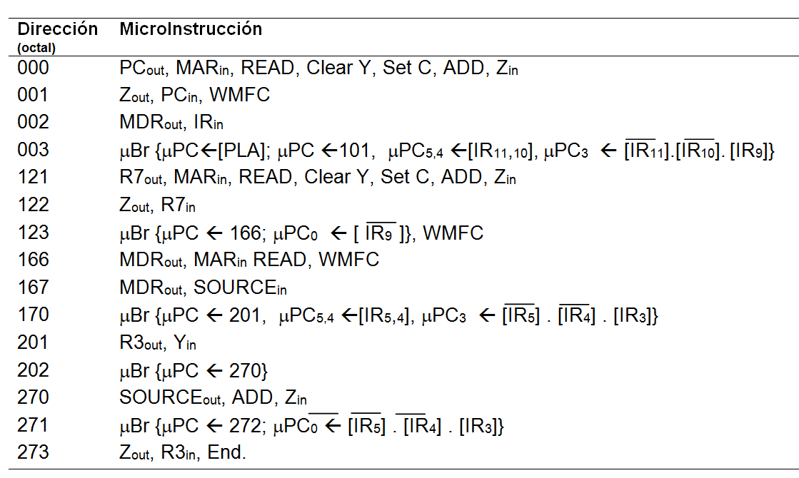
Microprograma de ADD (R7)+, R3

Slide 65
Ventajas y aplicaciones de la microprogramación
Ampliar el repertorio de instrucciones: agrandar memoria de control, copiar en ella los nuevos microprogramas y actualizar la tabla de decodificación de dirección base de microprogramas.
Modificación de instrucciones.
Emulación de otras arquitecturas.

